Slide 1

Finanzwissen AG
Netto Einnahmen
Ausgaben
Gesetzliche Rente, Private Vorsorge, Aktien

Slide 2
inhaltsübersicht
Warum müssen wir uns mit Finanzen beschäftigen?
Macht Geld glücklich?
Inflation, Zinsen, Tabellenkalkulation
Haushaltsplan
Konsum
Versicherungen, Banken, Kredite
Gesetzliche Rente, Private Vorsorge, Aktien
Was liegt euch am Herzen?

Slide 3
Gesetzliche Rente
Durchschnittliches Jahresbruttogehalt im Jahr 2022: € 38.901,- ≙ EIN Rentenpunkt (€ 38.901,-im Jahr ≙ € 3.200,- pro Monat)
Max. ZWEI Rentenpunkte pro Jahr
Wert eines Rentenpunktes (Stand 2022): € 36,-
Durchschnittliche Rente: 33 Punkte x € 36,- = € 1.188,- mtl.
Jedes Jahr erhältst du eine Renteninformation mit einer Übersicht
Merke: Die gesetzliche Rente wird nicht ausreichen. Ihr müsst selber Geld ansparen!

Slide 4
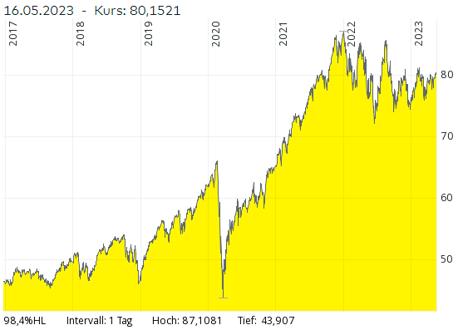
Aktien bzw. ETF der Kurs

Slide 5
Private vorsorge Aktien bzw. ETF
Niemals einzelne Aktien (einzelne Unternehmen) kaufen
Als Anfänger sind sogenannte ETFs (Exchange Traded Funds) für einen Aktienindex bestens geeignet
Vorteile der ETFs: Niedrigste Kosten da keine Finanzmanager tätig sind
Beispiel: MSCI World Aktienindex (1600 Aktien / Unternehmen aus 23 Industrieländern)
ETF Xtrackers MSCI World
WKN (Wertpapierkennnummer) A1XB5U
Vorteil: Monatlicher Sparplan schon ab € 10,- je Monat möglich (z.B. Consors Bank)
Direktversicherung: Erkundige dich bei deinem Arbeitgeber nach einer betrieblichen Altersversorgung auf Basis von Fonds / ETFs. Der Vorteil: Der Sparbeitrag wird vom Bruttogehalt bezahlt und ggf. gibt der Arbeitgeber einen Zuschuss

Slide 6
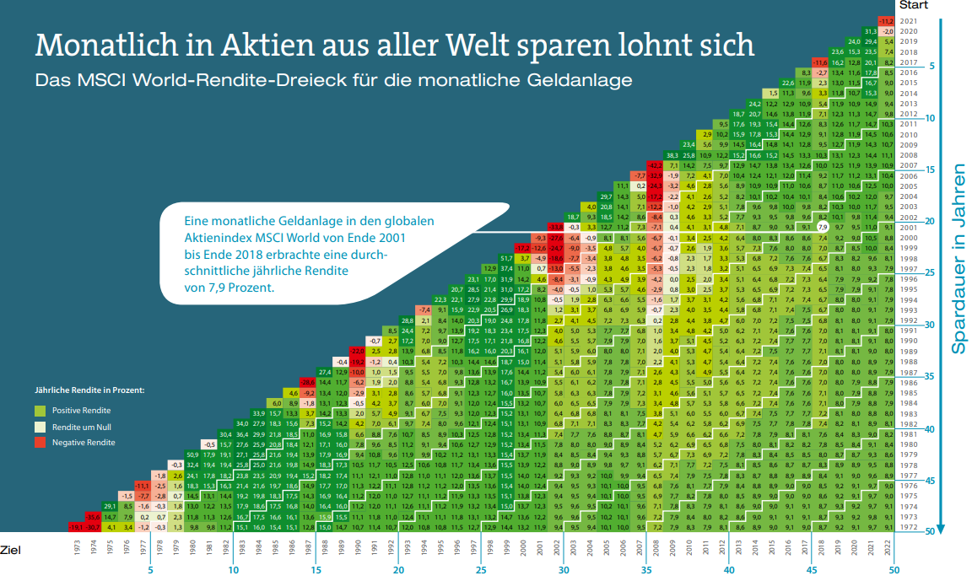

Slide 7
Private vorsorge Aktien bzw. ETF
Aktien bzw. ETFs Haltedauer: Mindestens 15 Jahre (siehe Renditedreieck)
Wichtig:
ETF mit Sparplan ansparen
Wenn der ETF billiger wird: NICHT VERKAUFEN !!! Den Sparplan weiter ansparen. Jetzt bekomme ich mehr Anteile
Wenn der ETF wieder teurer wird: Sich freuen, dass man günstig gekauft hat
Emotionen: Wenn man ETFs kauft, so wird es zu Emotionen kommen
Der Kurs steigt = positive Emotionen = man will mehr ETFs kaufen
Der Kurs fällt = negative Emotionen = man will seine ETFs verkaufen
Beides ist falsch! Lieber stur weiter mtl. ETFs mittels Sparplan kaufen
Zwei Crashs sollte man erlebt haben! Beobachte deine Emotionen! Bleib ruhig!
Der Kurs wird auf lange Sicht (> 15 Jahre) immer steigen: Außer der Kapitalismus funktioniert nicht mehr. Aber dann haben wir ganz andere Probleme

Slide 8
Private vorsorge Finger Weg
Finger weg von einzelnen Aktien
Finger weg von Krypto-Währungen
Finger weg von Gold, Silber, Öl und sonstigen Rohstoffen
Finger weg von ausländischen Währungen
Finger weg von der Riester Rente (außer Beamte mit Kindern)
Finger weg von Crowdfunding
Finger weg von Optionsscheinen

Slide 9
Zusammenfassung
Rente, Private Vorsorge, Aktien / ETFs
1) Die gesetzlich Rente wird nicht ausreichen, um deinen Lebensstandard zu halten. Du musst selber vorsorgen.
2) Starte mit einem mtl. Sparplan in Höhe von € 10,- (nicht mehr) im Monat auf den MSCI World Aktienindex und beobachte.
3) Nutze die betriebliche Altersvorsorge. Erkundige dich in deinem Betrieb / deiner Firma. Idealerweise mit ETFs.

